Slide 1
Психологические аспекты агрессивного поведения обучающихся

Slide 2
АГРЕССИЯ – ЭТО ПОВЕДЕНИЕ, НАПРАВЛЕННОЕ НА ПРИЧИНЕНИЕ УЩЕРБА ДРУГОМУ ЧЕЛОВЕКУ ИЛИ САМОМУ СЕБЕ.
Агрессия как черта характера
Агрессия как модель поведения
Агрессия как патохарактерологические реакции организма на внешние раздражители окружающей среды

Slide 3
Повышение числа детей с агрессивным поведением стремительно растет.
пропаганда агрессии и насилия с телевизионных экранов;
ухудшение состояния здоровья;
высокая утомляемость, стресс;
рост тревожности;
деструктивные модели воспитания в семье;
агрессивная среда;
проблемы психики.

Slide 4
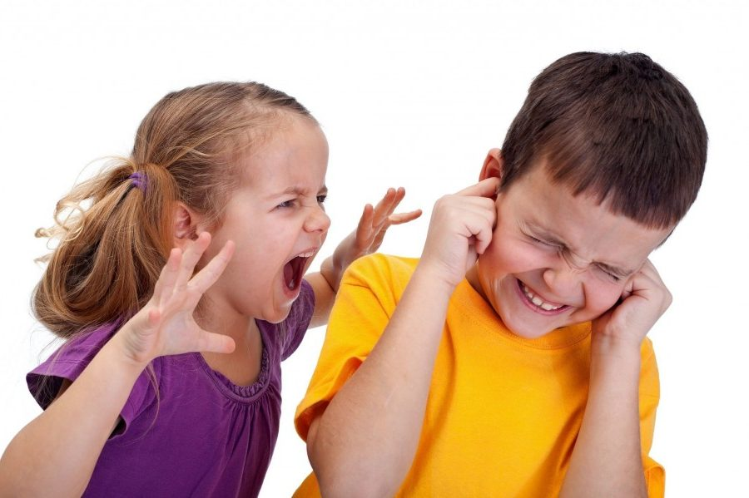
Виды агрессии
Словесная
Физическая
Косвенная
Инструментальная
Враждебная
Аутоагрессия

Slide 5
Высокая тревожность как причина возникновения агрессии
Школьная
Внутриличностная
В ситуациях проверки знаний
Семейная
Страх не соответствовать ожиданиям окружающих
Переживание социального стресса

Slide 6
ДЕТИ – ГРУППЫ РИСКА
Тревожные дети;
Дети имеющие хронические заболевания или дефекты в развитии;
Социально –дезадаптированные дети;
Дети – изгои;
Эмоционально –неустойчивые дети.
Лидеры

Slide 7
Памятка для родителей и учителей
Не отвечайте ребенку агрессией на агрессию.
Когда вы раздражены, начните говорить с ребенком тихо.
Не ругайте в присутствии его сверстников.
Избегайте слов: «Ты всегда …», «Вечно ты…».
Он лишь сегодня сделал что- то не так. Об этом и скажите ему.
Избегайте применения физической силы.
Наказывайте детей без злобы, сохраняя спокойствие и самообладание.

Slide 8
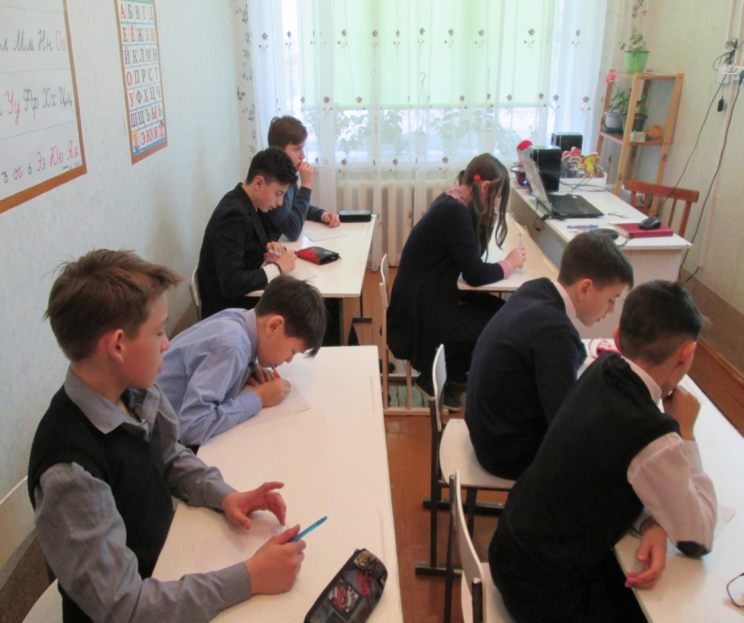
Профилактика агрессии
Формирование «безопасной эмоциональной среды» в детском коллективе;
Благоприятный психологический микроклимат в школе и дома;
Формирование и развитие у обучающихся навыков эмоционального самоконтроля и эмоциональной саморегуляции
Профилактика конфликтного поведения обучающихся

